Slide 1
UVA11332

Slide 2
題目
For a positive integer n, let f(n) denote the sum of the digits of n when represented in base 10. It is easy to see that the sequence of numbers n, f(n), f(f(n)), f(f(f(n))), . . . Eventually becomes a single digit number that repeats forever. Let this single digit be denoted g(n).
For example, consider n = 1234567892.
Then:
f(n) = 1+2+3+4+5+6+7+8+9+2 = 47
f(f(n)) = 4 + 7 = 11
f(f(f(n))) = 1 + 1 = 2
Therefore, g(1234567892) = 2.
對於所有正整數n，我們定義一函數f(n)為n 的每一個十進位數字的總和，若再把f(n)代入函數中可得最到n, f(n), f(f(n)), f(f(f(n))), . . . 最後得到僅有一位數字的值，並定義該值為g(n)。
01

Slide 3
輸入與輸出
Input：Each line of input contains a single positive integer n at most 2,000,000,000. Input is terminated by n = 0 which should not be processed.
Output：For each such integer, you are to output a single line containing g(n).
輸入：輸入的每一行會有一個正整數n，其值最大到2,000,000,000。輸入是以0值做為結束，該值不需要輸出。
輸出： 輸出g(n)。
02

Slide 4
範例測資
Input
Output
2
11
47
1234567892
0
2
2
2
2
03

Slide 5

程式碼說明
Step 1：輸入測資
已宣告變數 | 註解
n | 輸入的數字
04

Slide 6
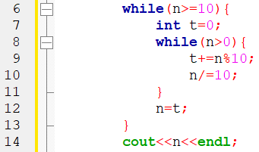
程式碼說明
Step 2：將g(n)算出來並輸出
已宣告變數 | 註解
n | 輸入的數字
t | f(n)
05

Slide 7
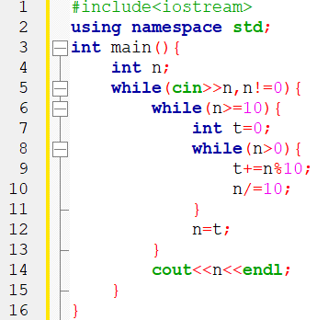
完整程式碼
06

Slide 8
資料來源
英文題目：
https://vjudge.net/problem/UVA-11332
中文題目：https://zerojudge.tw/ShowProblem?problemid=c813
07

Slide 9
Thank You
reallygreatsite.com

